Slide 1
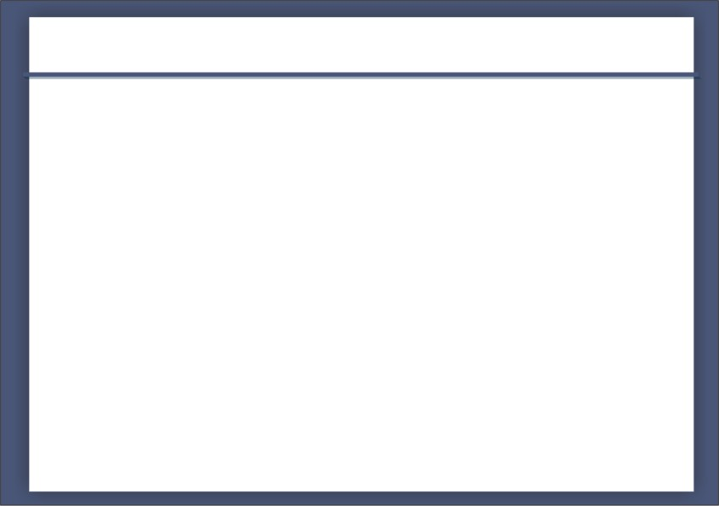

Estilos CSS
Introducción a CSS
Cascade Style Sheets
Es un lenguaje de hojas de estilos creado para controlar el aspecto de los documentos HTML.
CSS es la mejor forma de separar los contenidos y su presentación y es imprescindible para crear sitios web complejos.
CSS define el aspecto de cada elemento:
(color, tipografía, separación entre elementos,
posición dentro de la página, etc.)

Slide 2
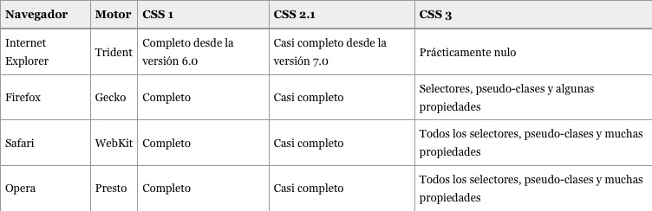
Estilos CSS
Breve historia del CSS
En 1996, el W3C publica la 1ra recomendación oficial, conocida como "CSS nivel 1".
En 1998, se publica su 2da recomendación oficial, conocida como "CSS nivel 2”. La versión actual que utilizan todos los navegadores es CSS 2.1
http://www.w3.org/TR/CSS21/
*
*Versión en evaluación

Slide 3
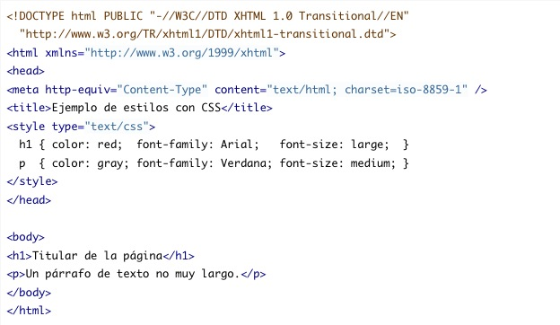
Estilos CSS
Funcionamiento Básico de CSS
CSS permite separar los contenidos de la página y su aspecto o presentación.
Definiendo los estilos de esta forma, no importa el número de elementos <p> que existan en la página, ya que todos tendrán el mismo aspecto establecido mediante CSS.

Slide 4
Estilos CSS
Incluir CSS
Incluir CSS en el mismo documento HTML
Definir CSS en un archivo externo
Incluir CSS en los elementos HTML

Slide 5
Estilos CSS
Incluir CSS
Incluir CSS en el mismo documento HTML
Se emplea la etiqueta <style> de HTML y solo se pueden incluir en la cabecera (<head>).

Slide 6
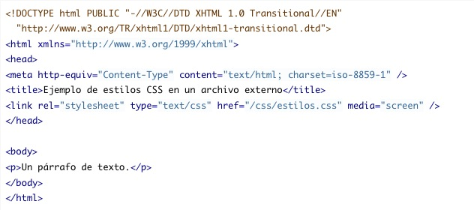
Estilos CSS
Incluir CSS
Definir CSS en un archivo externo
Mediante la etiqueta <link> se enlaza un archivo externo, de extensión .css. Se pueden crear todos los archivos CSS que sean necesarios y cada página HTML puede enlazar tantos archivos CSS como necesite. Siempre es la mejor opción.

Slide 7
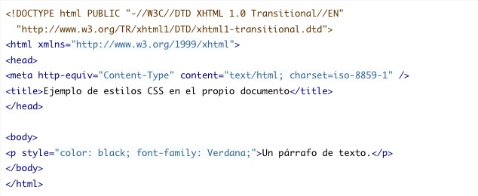
Estilos CSS
Incluir CSS
Incluir CSS en los elementos HTML
Esta forma de incluir CSS directamente en los elementos HTML
solo se utiliza en determinadas situaciones en las que se debe incluir un estilo muy específico para un solo elemento concreto.

Slide 8
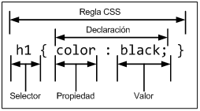
Estilos CSS
Sintaxis de CSS
Regla: cada uno de los estilos que componen una hoja de CSS.
Selector: indica el/los elementos a los que se aplica la regla CSS.
Declaración: especifica los estilos que se aplican a los elementos. Está compuesta por una o más propiedades CSS.
Propiedad o Atributo: permite modificar el aspecto de una característica del elemento.
Valor: indica el valor de la característica modificada en el elemento.

Slide 9

Estilos CSS
Sintaxis de CSS
Los comentarios son contenidos de texto que el diseñador incluye en el archivo CSS para su propia información y utilidad.
Los navegadores ignoran por completo cualquier comentario de los archivos CSS, por lo que es común utilizarlos para estructurar de forma clara los archivos CSS complejos.
El comienzo de un comentario se indica mediante /* y el final, */

Slide 10
Sintaxis de CSS
Selector de tipo o etiqueta
El siguiente ejemplo aplica diferentes estilos a los titulares y a las listas de una página HTML:
h1
{ margin: 0 0 0.5em;
font-size: 1.8em;
line-height: 1.2; }
ul
{ padding: 0 0 0 2em;
list-style: square;}
ol
{ padding: 0 0 0 2.5em }
li
{ margin: 0 0 0.5em }

Slide 11
Sintaxis de CSS
Selector de clase (class)
Utilizando este selector, se pueden seleccionar todos los elementos de la página cuyo atributo class coincida con el selector.
.especial { color: red; }
<p>Primer párrafo</p>
<p class="especial">Segundo párrafo</p>
<p>Tercer párrafo</p>

Slide 12
Sintaxis de CSS
Selectores de ID
Los selectores también pueden seleccionar los elementos HTML en función del valor de su atributo id.
La sintaxis utilizada también es la misma, salvo que en este caso se utiliza el símbolo de la almohadilla (#) en vez del símbolo del punto.
#especial { color: red; }
<p>Primer párrafo</p>
<p id="especial">Segundo párrafo</p>
<p>Tercer párrafo</p>
p#aviso {
padding: 0.5em;
border: 1px #98be10;
background: #f6feda;
}

Slide 13
Sintaxis de CSS
Selector universal
Se utiliza para seleccionar todos los elementos de la página.
El selector universal se indica mediante un asterisco (*).
* {
margin: 0; padding: 0;
}

Slide 14
Box-Model
Contenido (content)
  se trata del componente principal del elemento y puede estar formado por las palabras de un párrafo, una imagen, el texto de una lista de elementos, etc.
Relleno (padding)
  está formado por el espacio libre (opcional) entre el contenido y el borde que lo encierra (opcionalmente).
Borde (border)
  línea que encierra completamente el contenido y su relleno.
Márgen (margin)
  Espacio entre el elemento actual y los demás

Slide 15
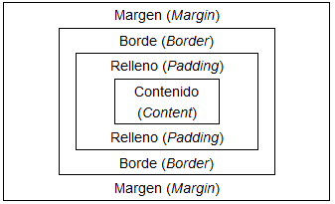
Box Model

Slide 16
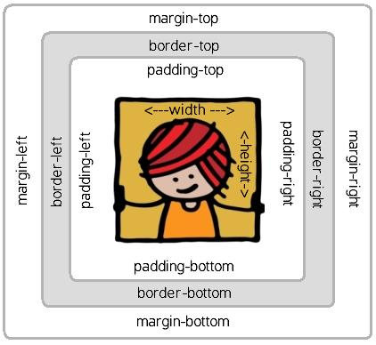
Box Model II

Slide 17
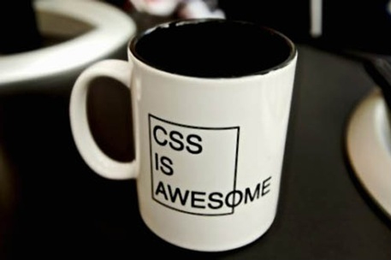
Box Model III

Slide 18
Atributos o Propiedades
Color de fondo (background color)
color que rellena el espacio ocupado por el contenido y su posible relleno.
Ancho (width)
  puede ser en píxeles, centímetros y otras medidas y se puede aplicar a divs, tablas, imágenes y cualquier elementos dimensionable.
Alto (height)
  ídem ancho
Box-Sizing (box-sizing)
  . Content-box
  . Padding-box
  . Border-box

Slide 19
Atributos o Propiedades
Color (color)
  color de texto.
Familia tipografica (font-family)
  fuente de texto.
Tamaño de fuente (font-size)
Grosor de fuente (font-weight)
  para indicar si el texto es bold/negrita.
Estilo de fuente (font-style)
  Por ejemplo: nomal, italic
Decoración de texto (text-decoration)
  Por ejemplo: underline, overline

Slide 20
Juego!
Mentira, son ejercicios.

Slide 21
¿Qué selecciona?
body {}
.botonera a{}
.botonera ul li a{}
#contenedor{}
.enviar{}
ul li{}
h2, h3, h4{}

